Slide 1

居家社区养老智能产品生态核心知识体系
从六大生活场景到家庭养老床位、产品家族与社区服务联动
《人工智能养老产品系统设计与工程交付》
项目六｜知识讲解

Slide 2
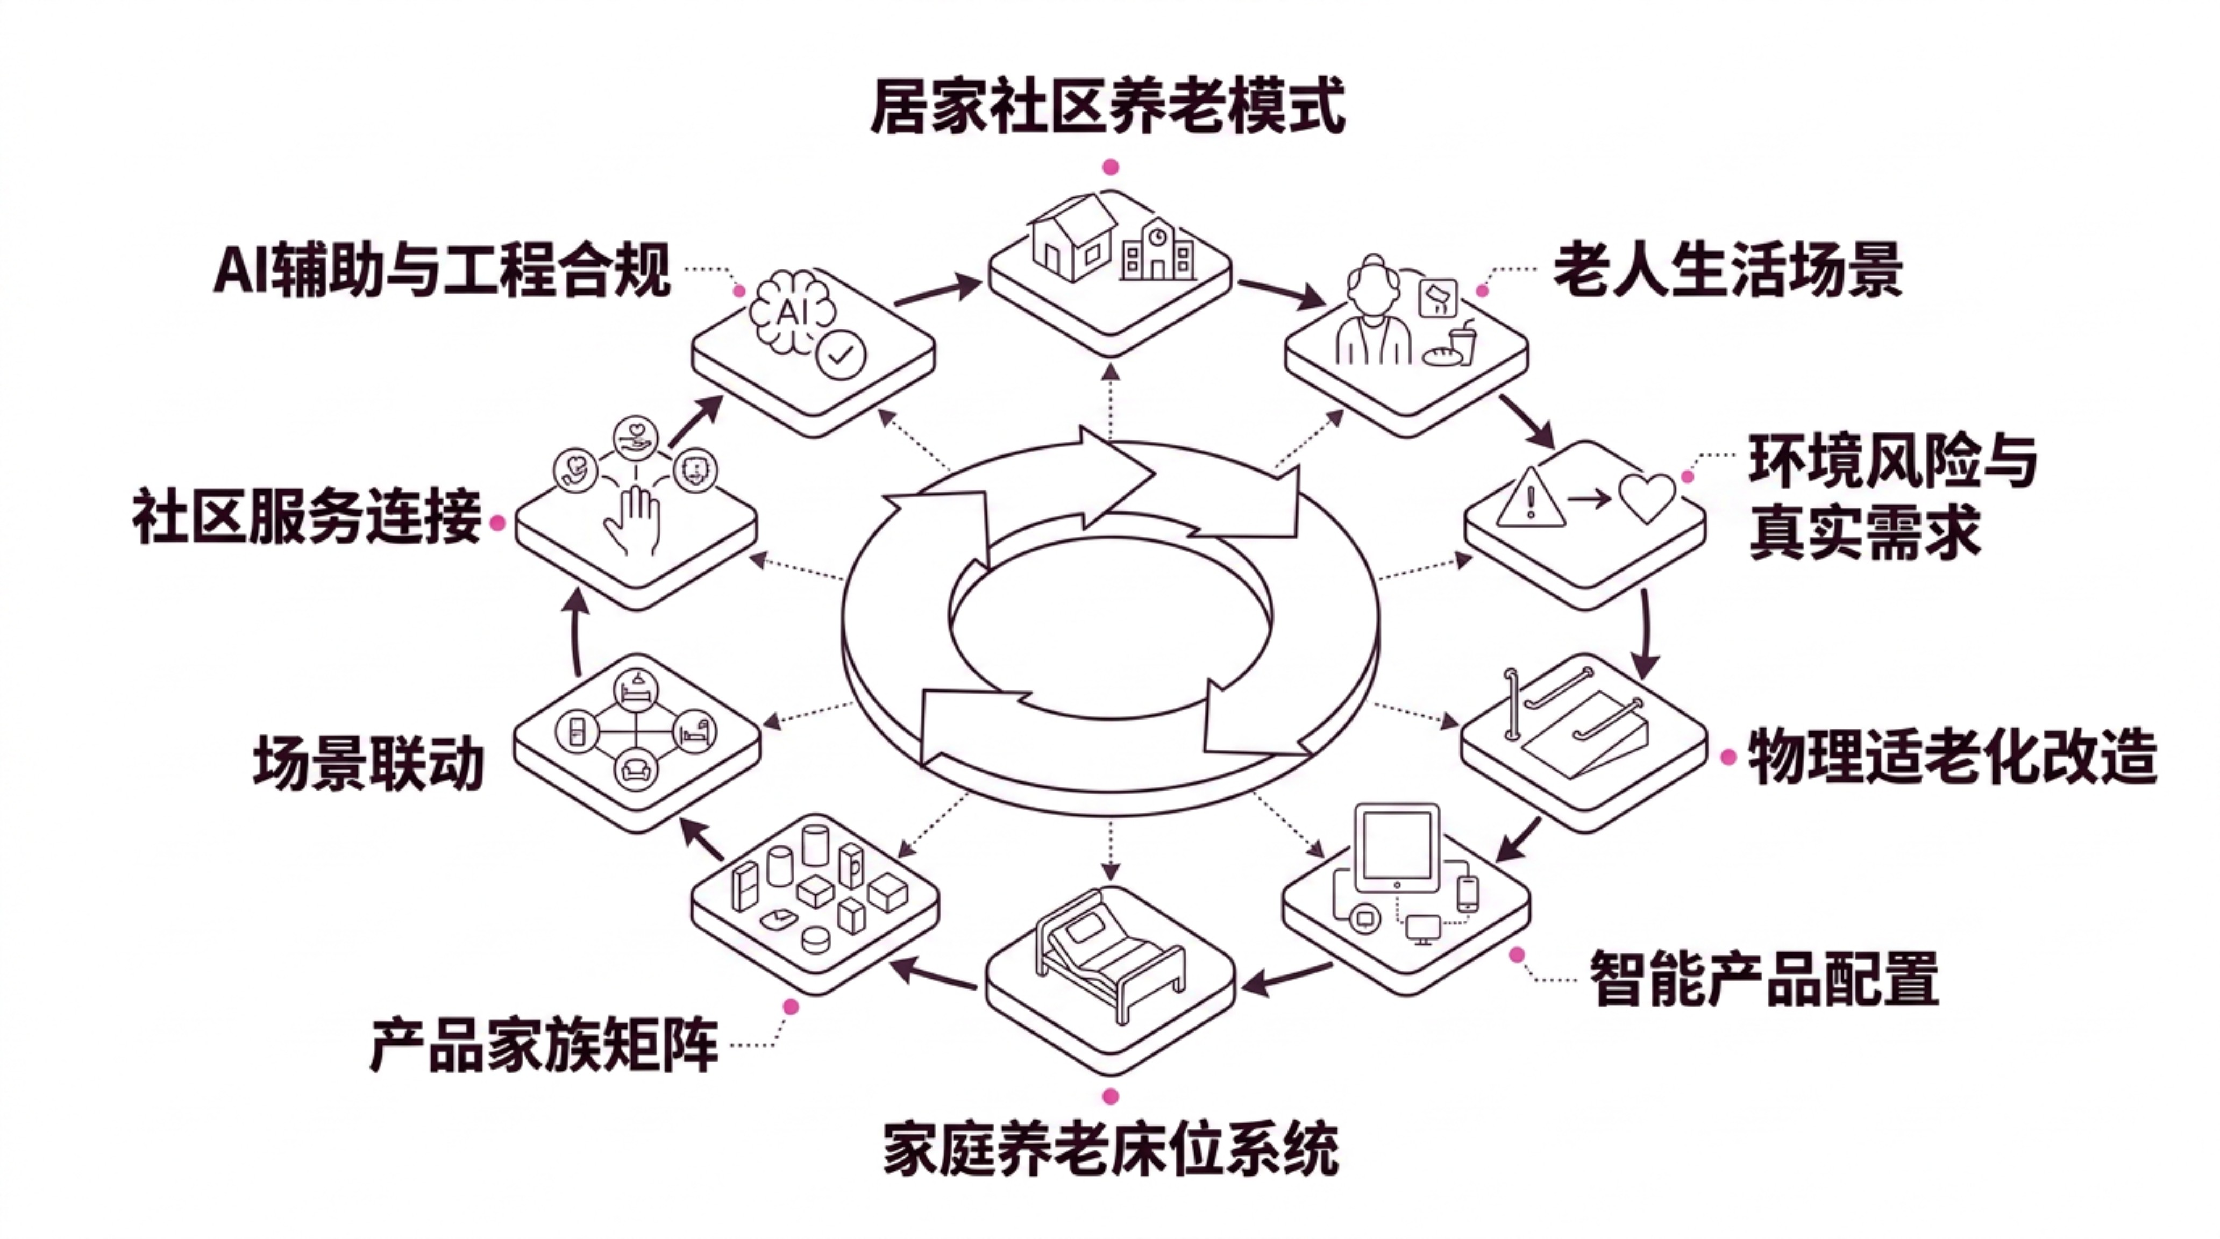
知识全景
一张知识地图看懂居家养老产品生态
本次知识学习沿着一条完整链路展开，从居家社区养老模式出发，经由老人生活场景与真实需求，穿越物理适老化改造与智能产品配置，最终抵达家庭养老床位系统、产品家族矩阵与社区服务连接。
产品不孤立
家庭不封闭
数据非目的
每件产品都是生态中的一个节点
设备最终必须接入真实服务
检测之后必须有人响应

Slide 3

设计理念
为什么要做"产品生态"，而不是继续设计单品？
老人一天的生活是连续的
产品生态需要解决五个"统一"
01
统一操作
起床 → 如厕 → 取物
多个产品如何让老人用同一种方式控制
02
服药 → 活动 → 休息
统一连接
03
多个设备如何接入同一网关
起夜 → 紧急求助
统一数据
单一产品通常只能解决一个局部问题，产品变多但不协同，可能反而增加老人的学习和维护负担。
不同数据如何汇聚到统一平台
统一处理
异常情况如何统一判断和响应
统一服务
家庭产品如何连接社区服务入口

Slide 4
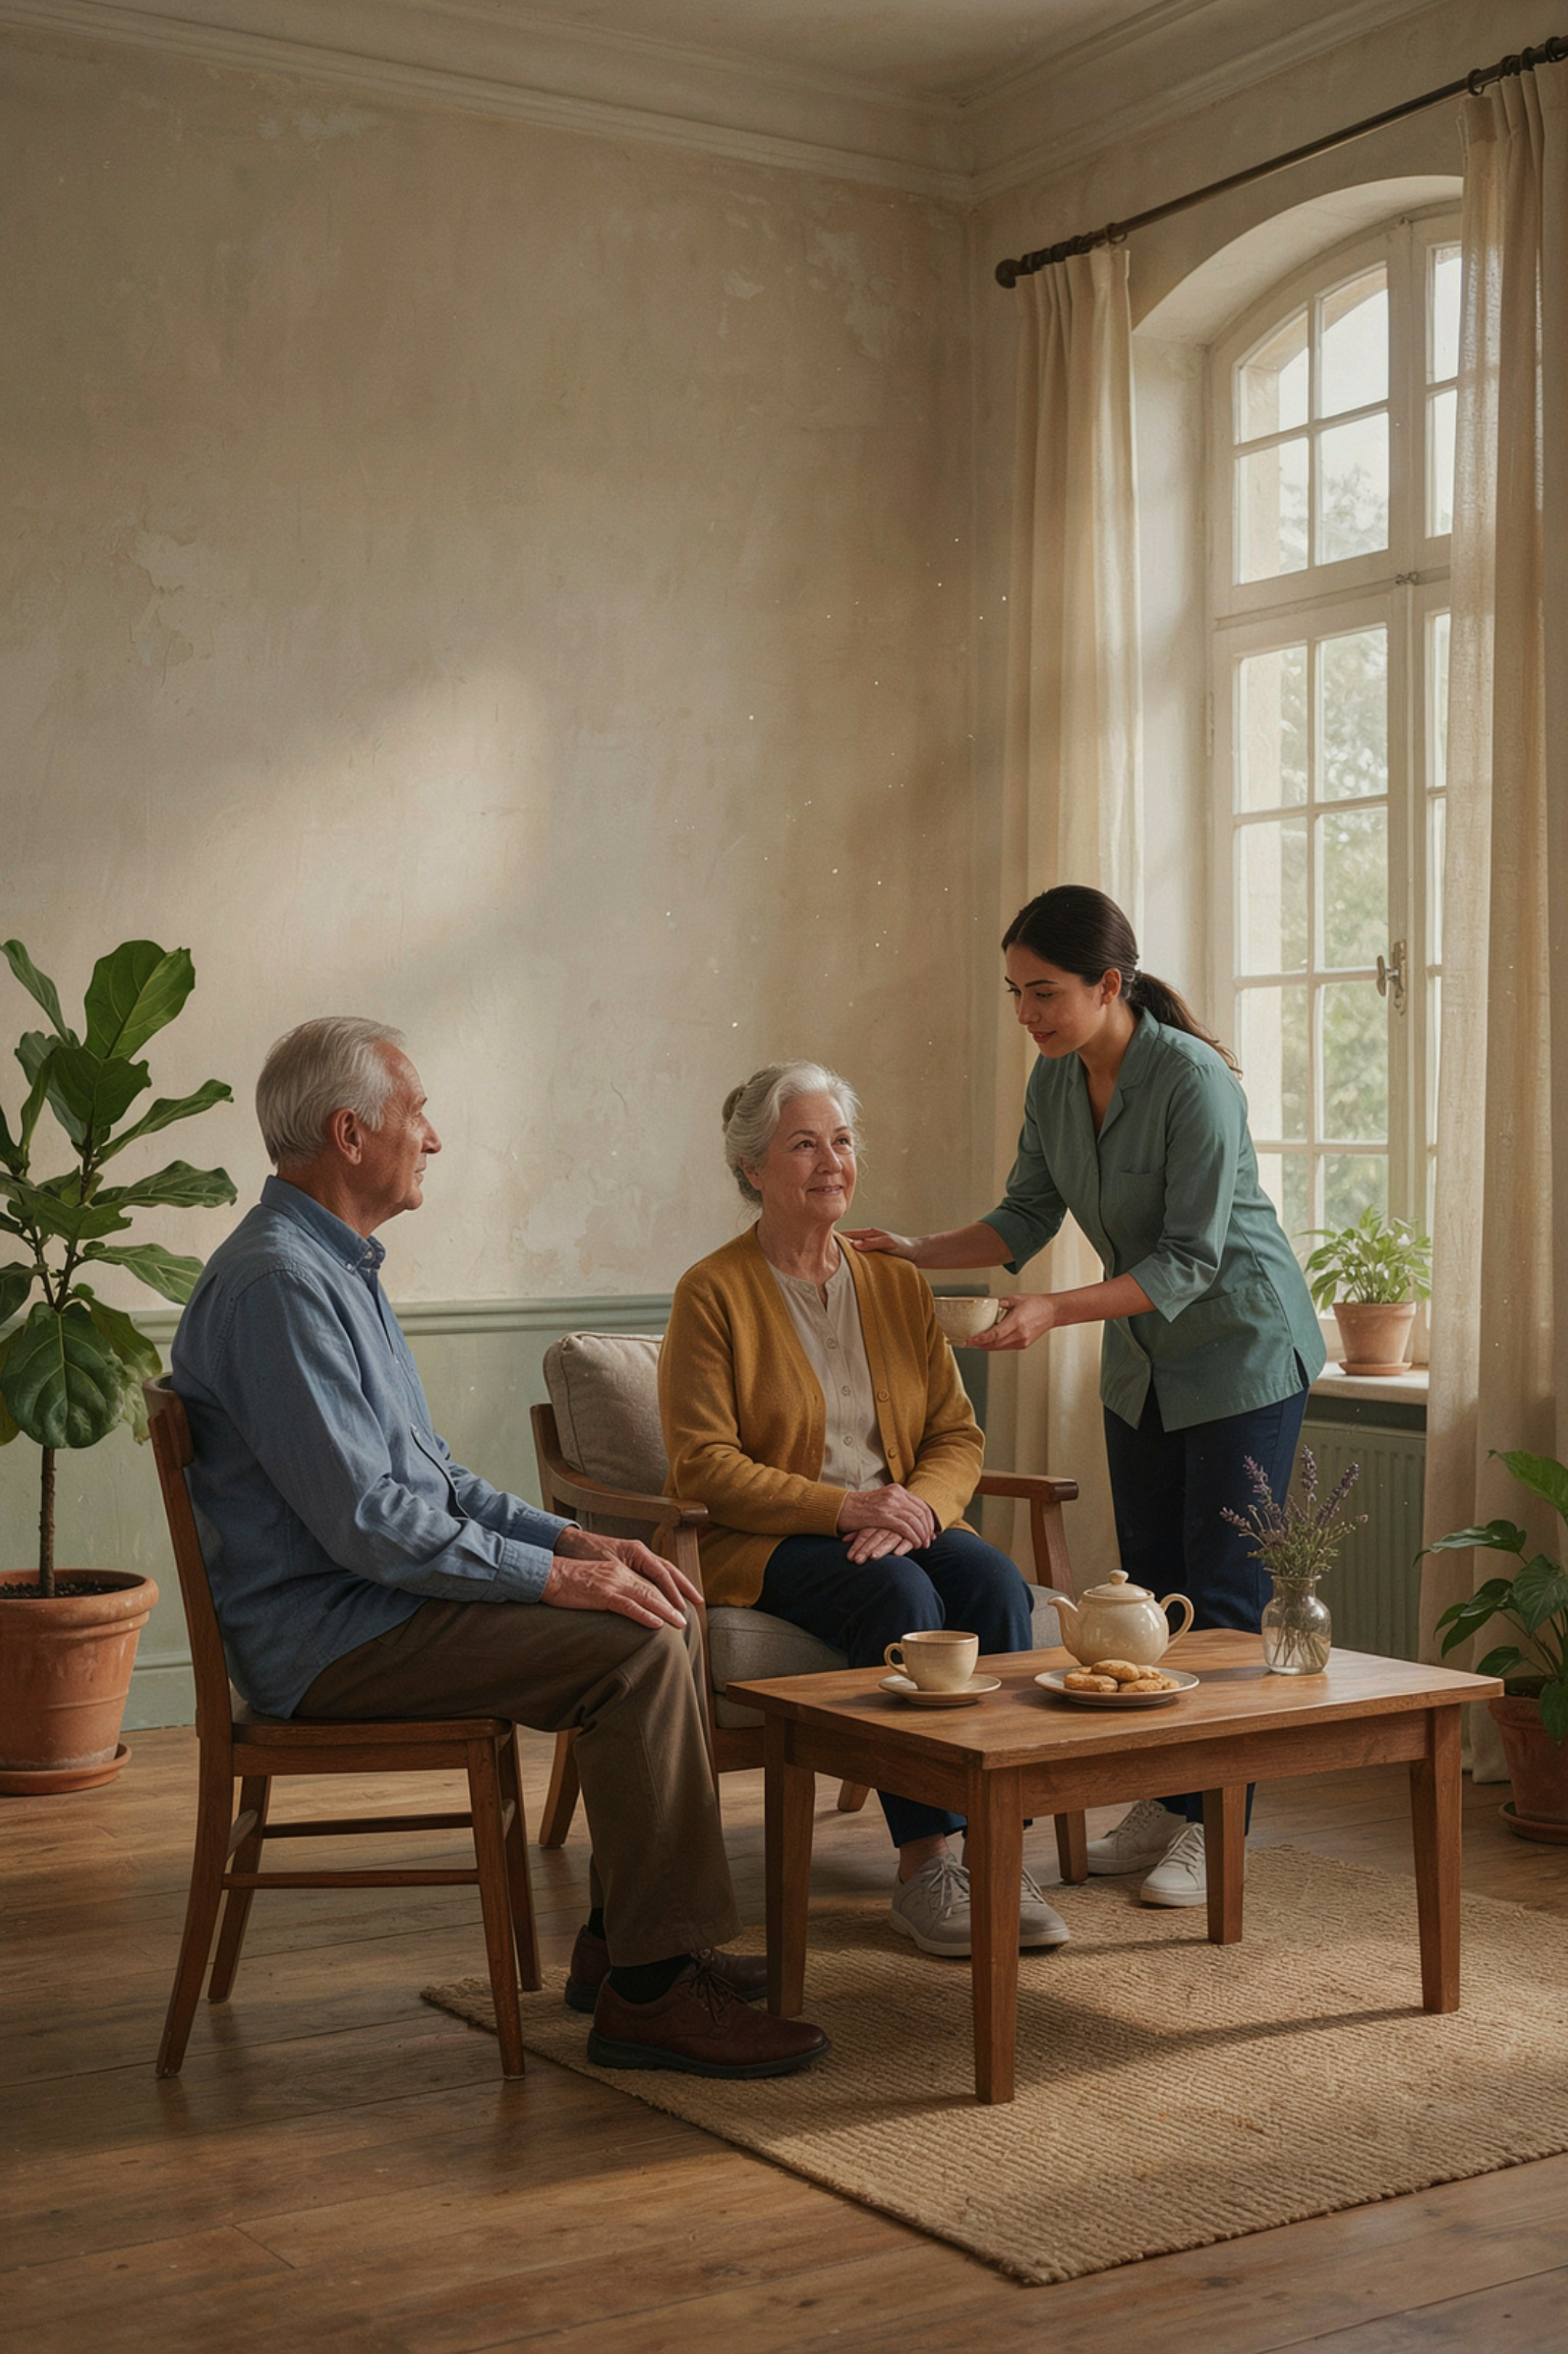




养老模式
居家、社区和机构不是三种彼此割裂的养老方式
居家养老
老人以家庭为主要生活场所，家庭是日常生活基础
社区养老
在家门口提供助餐、康复、活动和上门服务，是服务延伸端
机构养老
为需要持续专业照护的老人提供集中服务，是专业支持与照护兜底
产品生态需要考虑：居家设备能否连接社区；老人转入机构后数据能否延续；不同服务阶段是否使用统一老人档案。

Slide 5
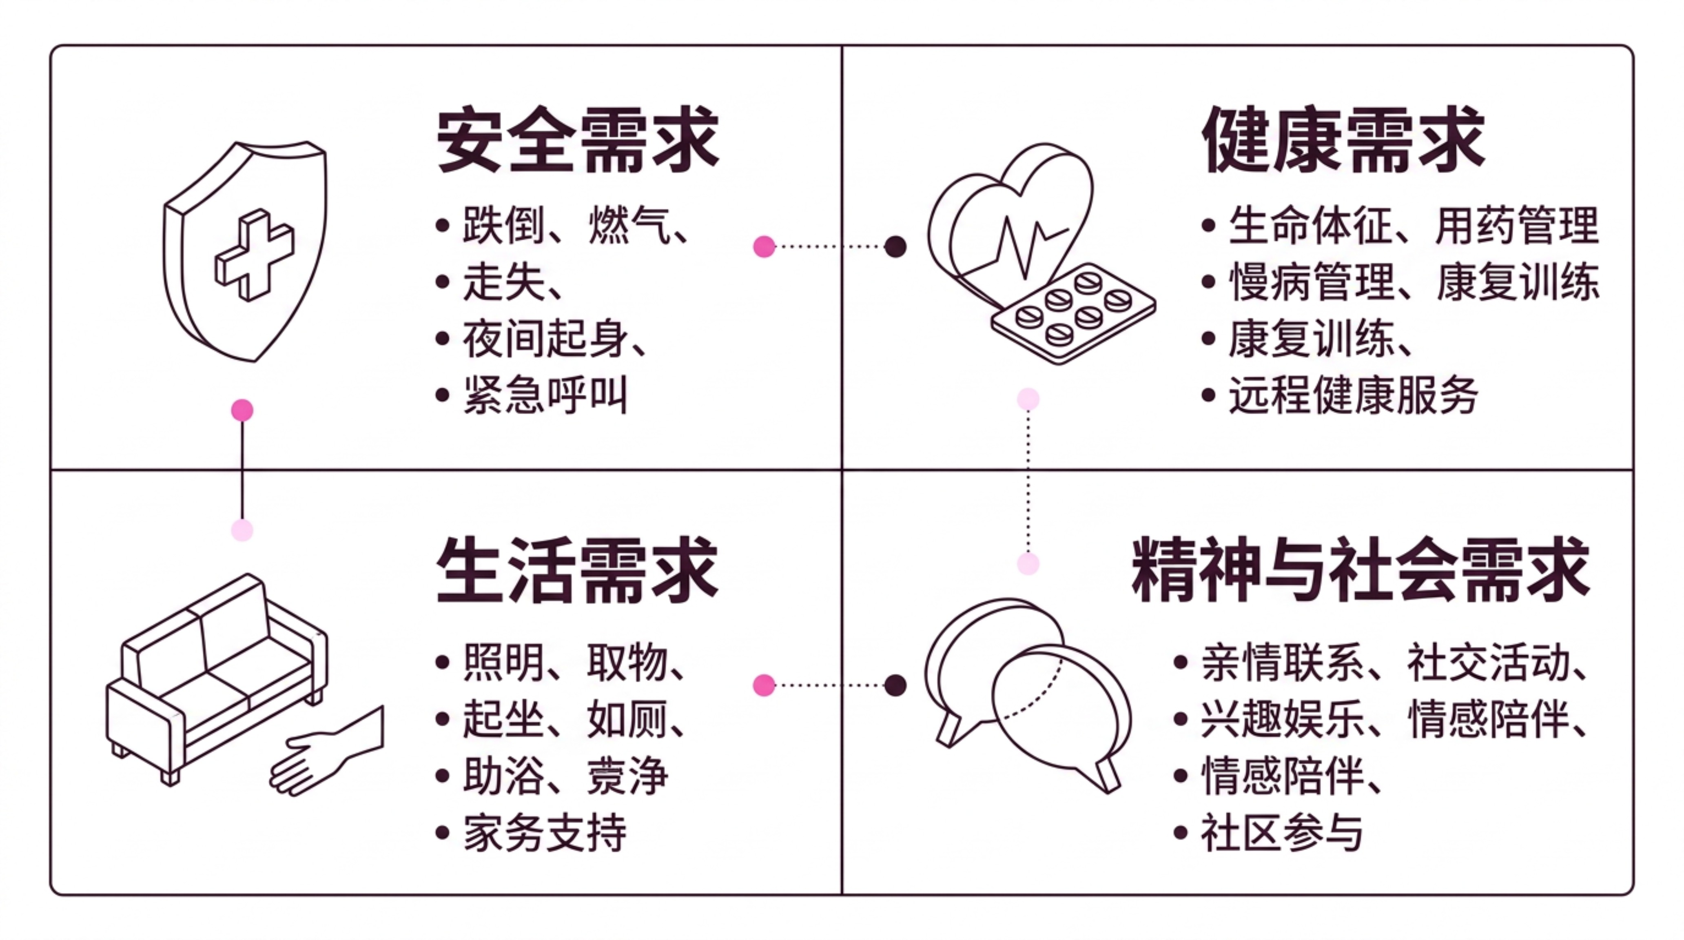
需求分析
居家养老的需求可以归纳为四大类
产品生态设计不能只关注安全设备，还要同时考虑老人的生活质量、自主能力和社会联系。

Slide 6
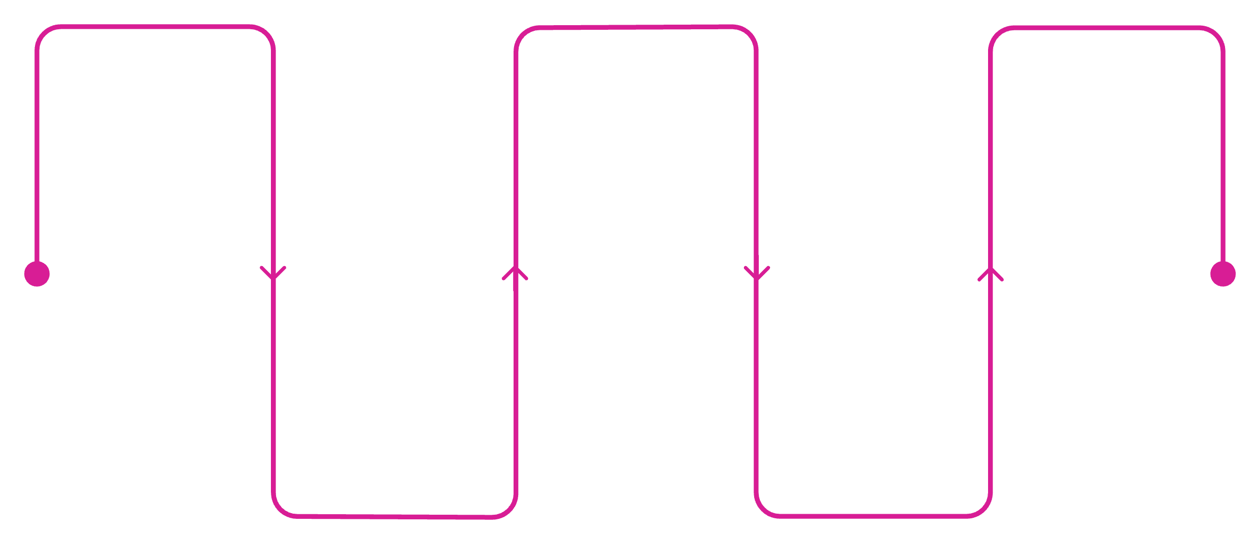
场景入口
六大生活场景是居家产品设计的入口
本项目重点分析六类高频场景，每个场景从时间、空间、行为三个维度展开分析，最终形成完整的从场景到服务响应的映射链路。
场景分析链路
场景
风险
产品
🌙 起夜
🚿 如厕
确定时间、空间与行为
评估潜在安全隐患
设计解决方案与设备
⚠️ 跌倒
📦 取物
困难
需求
识别用户遇到的问题
定义功能与服务要求
💡 照明
📞 紧急呼叫

Slide 7

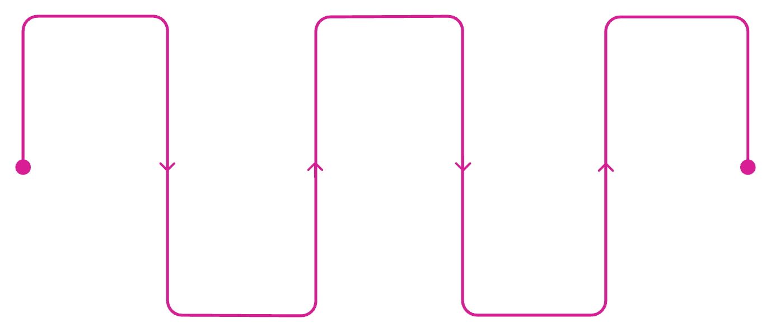

场景详解｜起夜
起夜场景：风险发生在"刚刚醒来"的几分钟
起夜全过程
主要风险
醒来
双脚落地
过道与如厕
意识尚未清醒 + 下肢僵硬
意识尚未完全清醒
确认脚部受力稳固
穿过走廊并进入卫生间
坐起
站立
体位突然变化 + 灯光不足
慢慢坐起稳定体位
短暂停留再开始移动
开关位置太远 + 地面障碍物
设计需求
离床感知 + 渐亮照明
连续路径引导 + 床边支撑
异常离床提醒 + 延时关闭

Slide 8



场景详解｜如厕
如厕场景：空间小、动作多、跌倒后难呼救
如厕涉及的动作序列
卫生间产品设计组合
进门 → 转身
防滑 + 扶手
1
防滑地面、马桶侧扶手、垂直借力扶手
夜间照明
脱衣 → 坐下
低亮路径灯，不造成眩光
2
防水呼叫终端
拉绳设计，倒地后仍可触达
起身 → 清洁
3
洗手 → 离开
4
风险来源
地面湿滑、空间狭窄
马桶高度不合适、缺少借力点
老人弯腰或转身困难
跌倒后无法够到手机

Slide 9

场景详解｜跌倒
跌倒不是一种事故，而是三类不同机制
绊倒
滑倒
身体失衡或晕倒
电线、地毯、杂物、门槛、家具突出部位
对策：环境消障、整理通道
卫生间湿区、厨房油污、拖鞋不防滑、地面材料不适合
对策：防滑改造、干湿分离
起身过快、下肢无力、服药影响、突发身体异常
对策：连续扶手、跌倒检测、紧急呼叫
设计重点：预防跌倒与跌倒后快速发现同样重要。跌倒检测和人工响应是安全网的最后一道防线。

Slide 10


场景详解｜取物
取物场景：高处和低处都可能造成危险
高处取物风险
适老化取物设计策略
踩凳子、踮脚
身体后仰失去平衡
常用品放在易取高度
减少高处储物与深层底柜
低处取物风险
使用抽拉式结构
深度弯腰、下蹲后难以起身
体位突然变化
柜门遮挡通道
配置坐姿取物空间，减少弯腰动作
稳定换鞋凳＋起身扶手
必要时采用升降储物装置

Slide 11



场景详解｜照明
照明设计不仅是"把灯变亮"
老人视觉变化
适老照明五类需求
适应明暗速度变慢
基础 + 任务照明
亮度充足但不刺眼
对比度辨识下降
路径引导照明
眩光敏感增强
空间之间避免突然明暗变化
颜色识别能力下降
夜间低亮照明
夜间视力降低
断网时仍能正常开灯
灯光控制方式保持一致，高频位置保留实体控制开关。

Slide 12

场景详解｜紧急呼叫
紧急呼叫的关键不是"能按"，而是"按了以后有人管"
常见触发方式
完整呼叫闭环
实体按键
拉绳
老人触发
网关接收
腕带
语音唤醒
平台识别
跌倒自动触发
异常行为触发
推送并确认
还必须考虑：误触处理、无应答升级、断网备用通信、断电备用电源、设备定期自检和服务责任人。

Slide 13





需求转化
场景分析如何转化为产品需求？
以"老人凌晨从床上起身去卫生间"为例，演示完整的五步转化方法。
描述真实行为
老人凌晨从床上起身去卫生间
识别困难和风险
下床无支撑、路径黑暗、返回时间异常
定义目标结果
老人能够安全完成起夜，异常时被及时发现
匹配产品与空间措施
床边扶手、离床检测、起夜灯、卫生间呼叫
定义服务响应
长时间未返回时通知家属或社区人员
输出成果：场景—行为—风险—需求—产品—服务映射表，形成可执行的产品设计依据。

Slide 14



系统框架
完整适老化方案由三层共同构成
服务响应层
1
家属、社区、上门服务、急救
智能产品层
2
感知设备、自动照明、智能药盒、跌倒检测、呼叫终端、家庭网关
物理改造层
3
扶手、防滑、消除高差、家具圆角、通道整理、照明基础
没有物理安全，智能系统只能不断报警；没有真人响应，报警也无法形成服务价值。三层缺一不可。

Slide 15


物理改造｜扶手
扶手设计：扶在哪里比安装多少更重要
扶手需要服务于具体动作
设计检查六项
老人能否自然抓握
站立起身
转身坐下
进入淋浴
上下床铺
位置是否匹配动作
换鞋借力
安装基层是否可靠
常见类型
表面是否防滑
一字扶手、L形扶手、垂直扶手
上翻扶手、床边扶手、走廊连续扶手
是否妨碍转身
视觉上是否容易识别
具体直径、高度和承重数值应依据现场评估及现行标准确定，不作为固定教材参数。

Slide 16
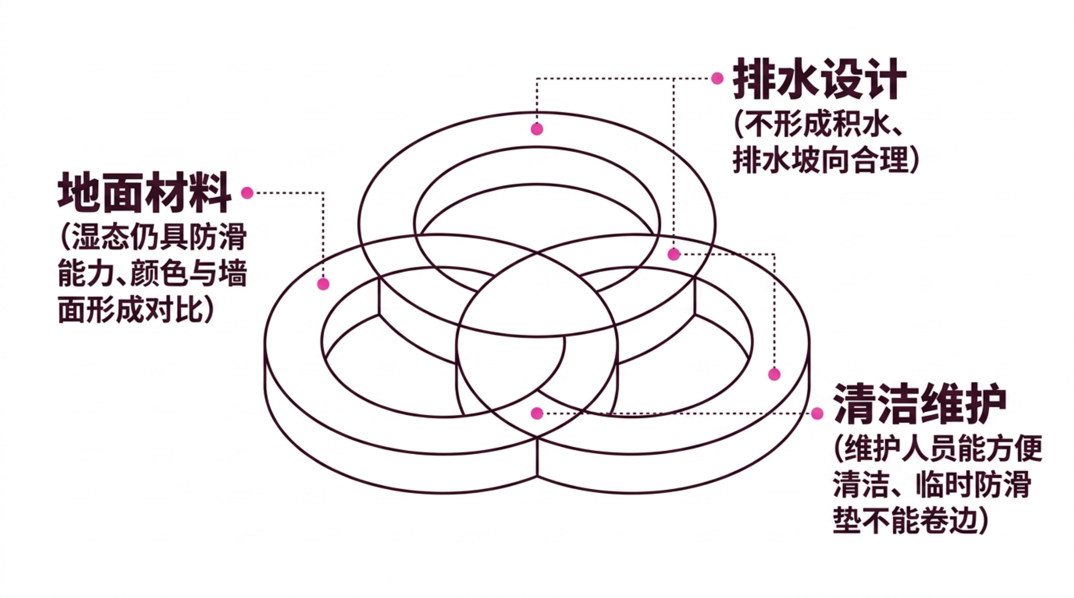
物理改造｜防滑
防滑设计要从材料延伸到排水和维护
防滑不能只依赖一块防滑垫
三角检查模型
需要同时检查地面材料、干湿区分离、排水坡向、积水位置、门槛高差、拖鞋类型、清洁方式和材料老化状态。
重点空间
淋浴区
马桶区
厨房
阳台
入户玄关

Slide 17



物理改造｜通道
防撞、门槛和电线是最容易被忽视的风险
防撞措施
高差处理
电线整理
家具圆角、柔性防撞条、减少低矮突出物，避免透明家具边缘难以识别
取消不必要门槛、使用缓坡过渡、标识不可取消台阶，确保轮椅和助行器通过
避免电线穿过通道、使用固定走线槽、减少多插排串联，标注设备电源

Slide 18
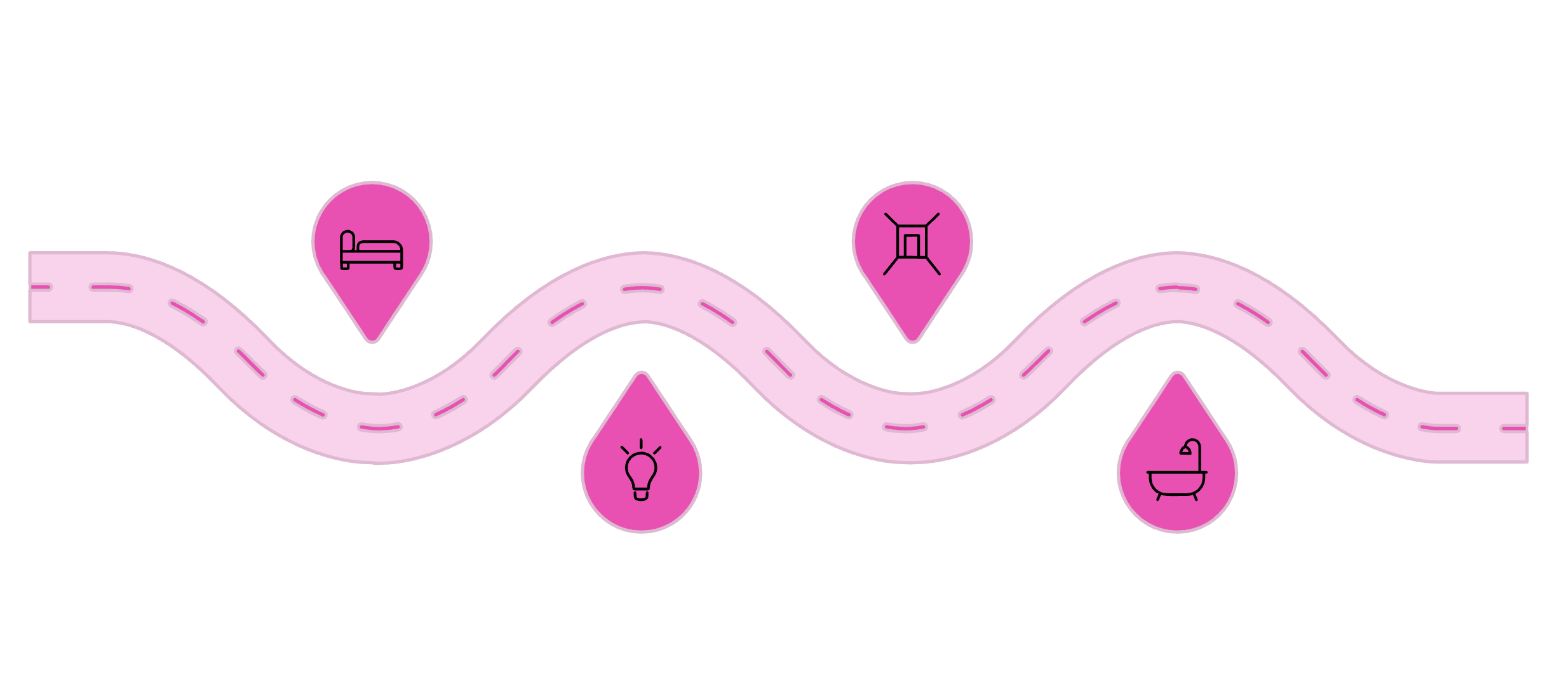
智能产品｜照明系统
智能照明系统如何形成连续路径？
感知入口
卧室—走廊—卫生间联动流程
护理床离床检测
床边红外/雷达
坐起检测
走廊渐亮
床边感应识别老人坐起
下床后走廊灯平滑亮起
门磁
人体存在传感器
系统要求
床下低亮
卫浴任务灯
渐亮而非瞬间强光
路径连续，避免暗区
避免宠物和窗帘频繁误触
保留实体开关，网关故障时灯具仍可单独操作
床下灯低亮提醒安全
进入卫生间任务照明开启

Slide 19
智能产品｜呼叫系统
紧急呼叫系统由三个层次组成
终端层
传输层
响应层
床头按键
卫生间拉绳
腕带
语音设备
跌倒检测终端
家庭局域连接
移动通信
有线网络
备用通信链路
家属端
社区服务端
平台值守端
上门人员
急救资源
系统设计重点：老人身份明确、呼叫位置明确、告警级别明确、接收责任明确、处置结果可追踪。

Slide 20
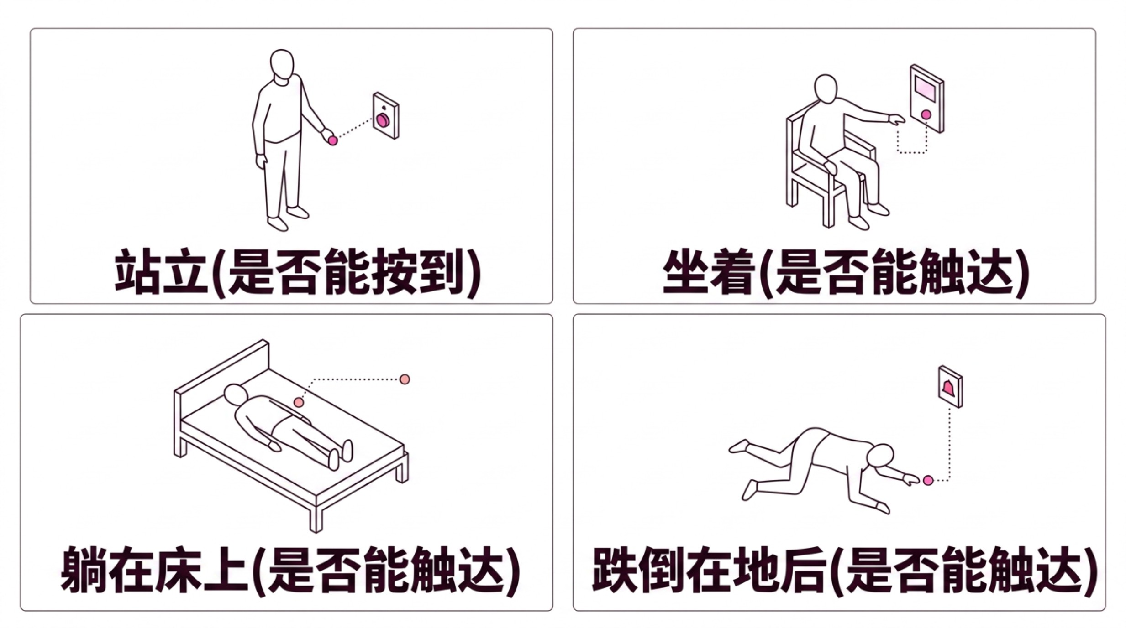
智能产品｜呼叫布点
呼叫终端布点需要覆盖"倒地后的可达性"
重点布点位置
四种姿态触达测试
卧室床头
卫生间马桶侧
淋浴区
客厅常坐位
厨房操作区
玄关
冗余设计原则
实体按钮＋拉绳
家庭网络＋移动通信
市电＋备用电池
自动检测＋人工呼叫

Slide 21












家庭养老床位
什么是家庭养老床位？
家庭养老床位不是在家中放一张护理床，而是将部分专业照护能力延伸到老人家庭，形成可记录、可响应、可管理的综合照护系统。
老人能力评估
家庭环境改造
上门照护与定期回访
护理床与照护家具
远程服务平台
安全与健康监测

Slide 22



家庭养老床位｜架构
"一床一网一平台"是家庭养老床位的系统骨架
一床
一网
一平台
承载休息、起坐、体位调节和部分无感监测，是照护入口
连接护理床、照明、药盒、呼叫和环境传感器，是设备协同中心
管理老人档案、设备状态、告警、服务工单和长期记录，是服务调度中心
外部连接五端
床位成为居家照护入口；网关成为设备协同中心；平台成为服务调度中心。三者缺一不可，共同构成完整系统骨架。
老人端
家属端
社区端
服务人员端
管理端

Slide 23
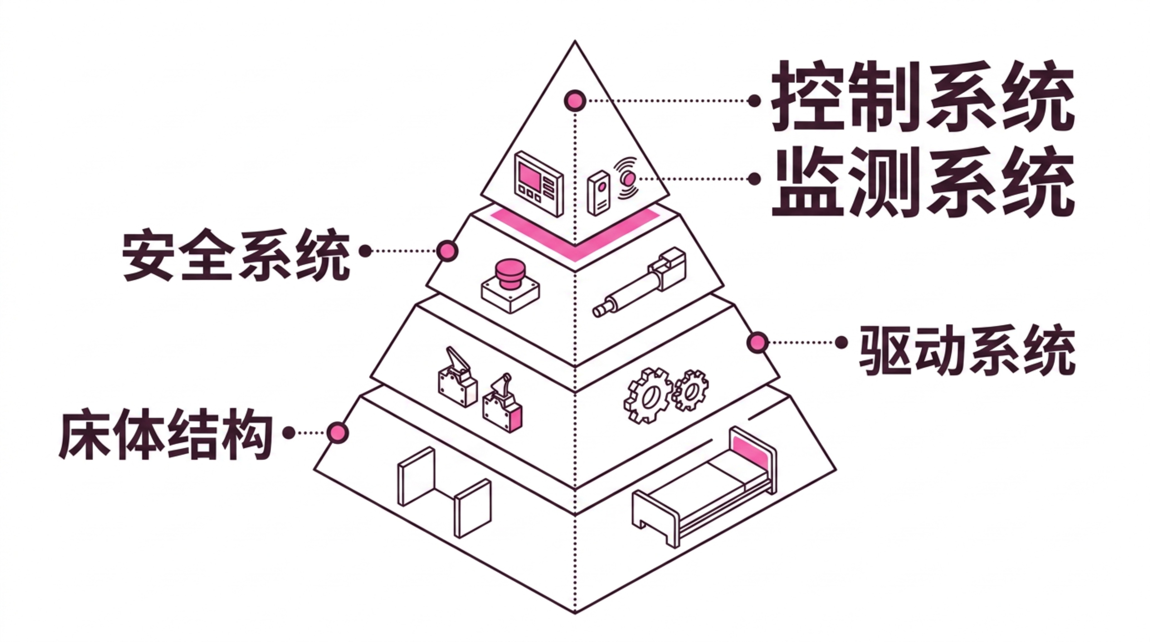
核心产品｜护理床结构
智能护理床由哪些结构组成？
五大系统协同工作，使护理床不仅是休息家具，更成为居家照护的智能入口。各系统的具体参数以产品说明书和检测资料为准。

Slide 24



核心产品｜护理床选型
护理床选型首先看安全，不是看功能数量
选型安全检查清单
场景匹配选型
床体是否稳定，额定承载是否满足使用者
自理老人
半失能老人
更关注上下床便利
更关注体位调节
升降过程中是否存在夹伤风险
失能老人
家庭照护者
护栏是否便于老人上下床
更关注护理操作和压疮预防
还需考虑护理劳动强度
脚轮锁定是否可靠
推力、承重、噪声、升降角度等数据应依据产品说明书和检测资料核验，正式出版前核验现行有效性及适用范围。
断电后能否安全处理
维修和零部件是否可持续供应

Slide 25
核心产品｜护理床交互
护理床交互必须让老人"看得懂、按得准、能恢复"
适老化交互要求
控制方式
图标与文字同时出现
大字有线手柄
无线遥控
高频功能单独设置
实体快捷键
语音操作
按钮之间保留足够间距
家属远程辅助
操作后有声音或灯光反馈
常用操作场景
起坐、就餐、休息、护理、起夜、平躺复位——每个场景对应独立的预设按键，操作步骤控制在最少次数。
危险动作需要确认
误操作后能快速恢复安全体位

Slide 26




核心产品｜健康监测
生命体征监测要尽量减少老人主动操作
适合居家场景的监测方式
无感监测优势
老人无需每天佩戴
减少忘记充电问题
不增加操作负担
适合长期趋势观察
床垫压力感知
非接触，老人无需任何操作
设计边界
监测数据用于趋势提示和风险发现，不能替代医疗诊断。异常信息需要人工复核，重要健康问题应交由专业人员处理。
呼吸心率趋势监测
睡眠状态无感采集
可穿戴设备
适合主动配合度较好的老人

Slide 27

核心产品｜离床检测
离床检测可以成为整个夜间场景的触发器
离床检测可用于判断
典型夜间联动流程
是否坐起
是否离床
01
检测坐起 → 床边灯开启
离床时长
是否返回
02
检测离床 → 路径照明启动
夜间频率变化
03
异常分支处理原则
卫生间设备进入待命
04
老人返回 → 恢复监测状态
温和提醒
通知家属
升级服务

Slide 28

核心产品｜家庭网关
家庭智能网关负责把多种产品连接成一个系统
网关主要承担的功能
可接入设备类型
设备接入与身份管理
护理床
起夜灯
通信协议转换
呼叫终端
智能药盒
场景联动与本地数据处理
门磁
燃气传感器
异常判断与断网缓存
烟感
水浸传感器
网关位置需兼顾信号覆盖、电源可及、老人不易误触、维护人员容易接近。
数据上传与设备状态监控

Slide 29
核心产品｜边缘计算
为什么养老系统需要边缘计算和断网容错？
家庭网络可能出现的问题
断网时必须保证
灯仍然能亮，实体按钮仍能工作
路由器断电
宽带故障
移动网络不稳定
云平台临时不可用
紧急呼叫有备用通信路径
关键安全功能不能完全依赖云端。边缘计算可实现本地场景联动、本地异常判断、数据临时缓存和基础呼叫转发。
设备不进入危险状态
网络恢复后补传必要记录

Slide 30
平台系统
养老服务平台不是家庭设备遥控器
👤 老人管理
📡 设备管理
档案、能力状态、健康注意事项、联系人、服务权限
在线状态、电量、故障、告警、维护记录
⚠️ 事件管理
🔧 服务管理
离床异常、跌倒疑似、紧急呼叫、漏服药物、环境风险
通知、人工确认、派单、上门、结果反馈、评价和归档
平台核心价值：把设备事件转化为可处理的服务任务，形成从感知到服务的完整闭环。

Slide 31
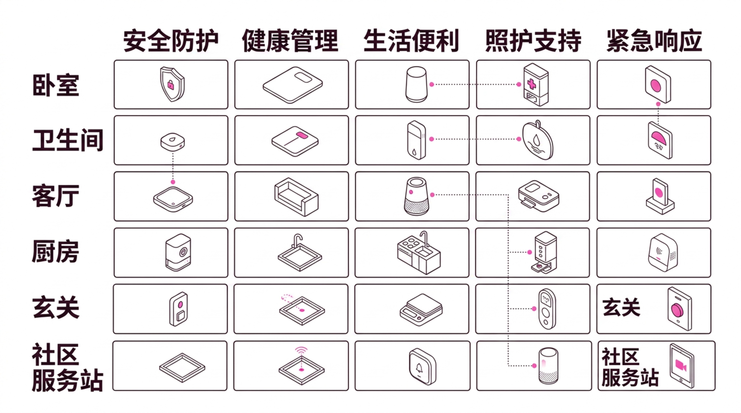
产品矩阵
产品生态矩阵如何建立？
采用"空间×功能"双维矩阵组织产品生态，识别产品缺口与功能重复，建立核心产品与辅助产品之间的协同关系。
建立步骤
输出成果
列出空间与核心需求
填入现有产品，识别缺口与重复
确定核心产品与辅助产品
产品生态矩阵图
产品关系图
初步配置清单

Slide 32






产品家族
六件核心产品构成家庭产品家族基础
智能护理床
智能起夜灯
休息、起坐、照护和监测入口
夜间路径照明，渐亮感应
适老床头柜
适老换鞋凳
床边收纳、充电和交互入口
坐姿换鞋和起身辅助
智能药盒
紧急呼叫终端
用药提醒和服药记录
主动求助和服务连接

Slide 33



产品组合｜床边场景
起夜灯与床头柜是床边场景的基础组合
起夜灯设计关注点
三件产品协同逻辑
柔和渐亮，减少眩光
护理床
路径连续，自动感知
负责离床感知触发
延时关闭，保留手动控制
床头柜
床头柜设计关注点
提供稳定交互入口
与床面高度关系合理
起夜灯
坐卧状态下容易取物
负责夜间环境响应
台面防止物品滚落
三件产品形成"感知—支撑—照明"的完整床边场景解决方案，缺少任何一件都会削弱整体安全性。
药品独立收纳区
呼叫终端固定位置
充电线不穿过通道

Slide 34


产品组合｜玄关与用药
换鞋凳与智能药盒解决两个高频日常问题
适老换鞋凳
智能药盒
老人坐着换鞋、双侧扶手辅助起身、凳体稳定不滑动、鞋子在无需深度弯腰的位置、不阻挡玄关通道
按日期和时段分格、声光语音提醒、记录药格是否打开、漏服时提醒本人或家属、支持人工调整用药计划
药盒只执行提醒和记录，不能自行改变用药方案。药品调整须由老人、家属或专业人员确认。

Slide 35



产品组合｜安全底网
呼叫终端与环境传感器构成家庭安全底网
呼叫终端负责
双通道安全系统
主动呼叫链路
老人主动求助
连接家属与服务人员
老人主动触发 → 实时推送 → 人工确认处置
双向通话 + 确认位置
推送通知 + 派单响应
自动感知链路
环境传感器可包括
设备自动检测 → 平台识别 → 分级处置
烟雾
燃气
自动检测不能取代主动呼叫。卧室和卫生间应优先考虑隐私友好技术，摄像头不是唯一检测手段。
水浸
门磁
温湿度
跌倒检测

Slide 36
系统架构｜四类流
产品生态中同时存在四类流
📊 数据流
🎛️ 控制流
老人状态、设备状态和服务记录持续上传平台，形成长期档案
网关向照明、窗帘、护理床和提醒设备下发联动动作
🔔 告警流
🤝 服务流
跌倒、燃气、离床和紧急呼叫产生分级通知
设备事件转化为家属确认、社区派单或上门服务工单
四类流需要统一：老人身份、设备编号、事件编号、工单编号和处置结果。
只有告警流，没有服务流，系统仍然是不完整的。四类流的协同才能形成真正的服务闭环。

Slide 37

社区服务
社区服务站是居家产品生态的线下服务节点
社区服务站可以提供
居家产品与社区站连接后的价值
老人能够在家申请服务
助餐
日间照料
康复
健康监测
家庭异常可以推送社区
文化活动
助浴
服务人员能够查看必要信息
上门服务
紧急支持
服务结果能够反馈平台
老人形成连续服务档案
社区站不是家庭产品的替代者，而是家庭养老服务的延伸端。

Slide 38




社区服务｜智能家具
智能家具让社区站点从"装修空间"变成"服务终端"
智能接待台
智能餐桌
智能休息椅
康复家具
登记、签到、咨询和档案建立
身份核验、取餐记录和适老用餐管理
起坐辅助、使用状态和久坐提醒
训练辅助和使用记录，设备故障时基础功能仍然可用
家具首先要安全、舒适、好用；智能功能自然嵌入，不应增加老人使用负担。

Slide 39
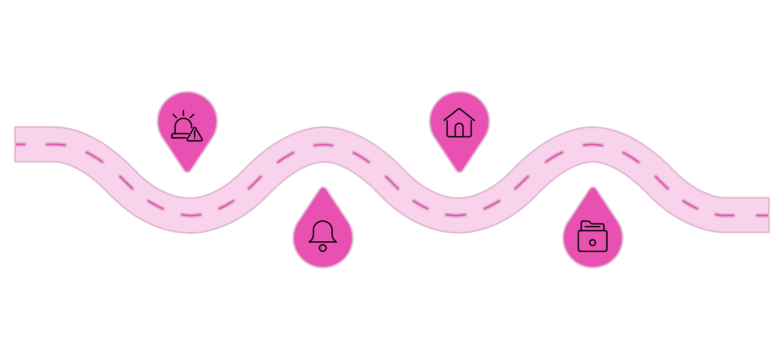
服务闭环
家庭与社区如何形成服务闭环？
服务申请链
异常响应链
申请服务
设备报警
上门处置
家庭设备发现异常
必要时派人上门处理
生成工单
匹配受理
上门/到站
通知确认
归档更新
平台推送家属或社区确认
问题处理并更新档案
服务记录更新老人档案；老人状态变化影响后续服务计划；长期数据帮助优化产品和服务。两条链路共同构成居家社区养老的完整服务闭环。

Slide 40
套餐设计
套餐设计的本质是模块化，不是简单划分价格档次
基础安全层
1
扶手、防滑、照明、紧急呼叫
生活便利层
2
护理床、床头柜、换鞋凳、药盒
智慧照护层
3
无感监测、家庭网关、自动联动和社区连接
套餐设计必须满足
套餐交付要求
单品可以独立使用
模块之间能够组合
基础方案能够升级
新增产品不破坏原系统
价格和服务内容透明
安装维护方式统一
升级路径清晰可预期

Slide 41






套餐选择
如何为不同家庭选择产品套餐？
依据一：老人能力
依据二：居住方式
自理、半自理或失能，决定产品复杂度
独居、夫妻同住或与子女同住
依据三：家庭风险
依据四：住宅条件
夜间起身、如厕、用药、燃气或跌倒风险优先级
面积、布线、网络、门槛和卫生间改造条件
依据五：服务资源
依据六：预算与维护能力
社区能否响应、是否有上门人员、家属距离
不推荐最贵方案，推荐最匹配且能长期使用的方案

Slide 42

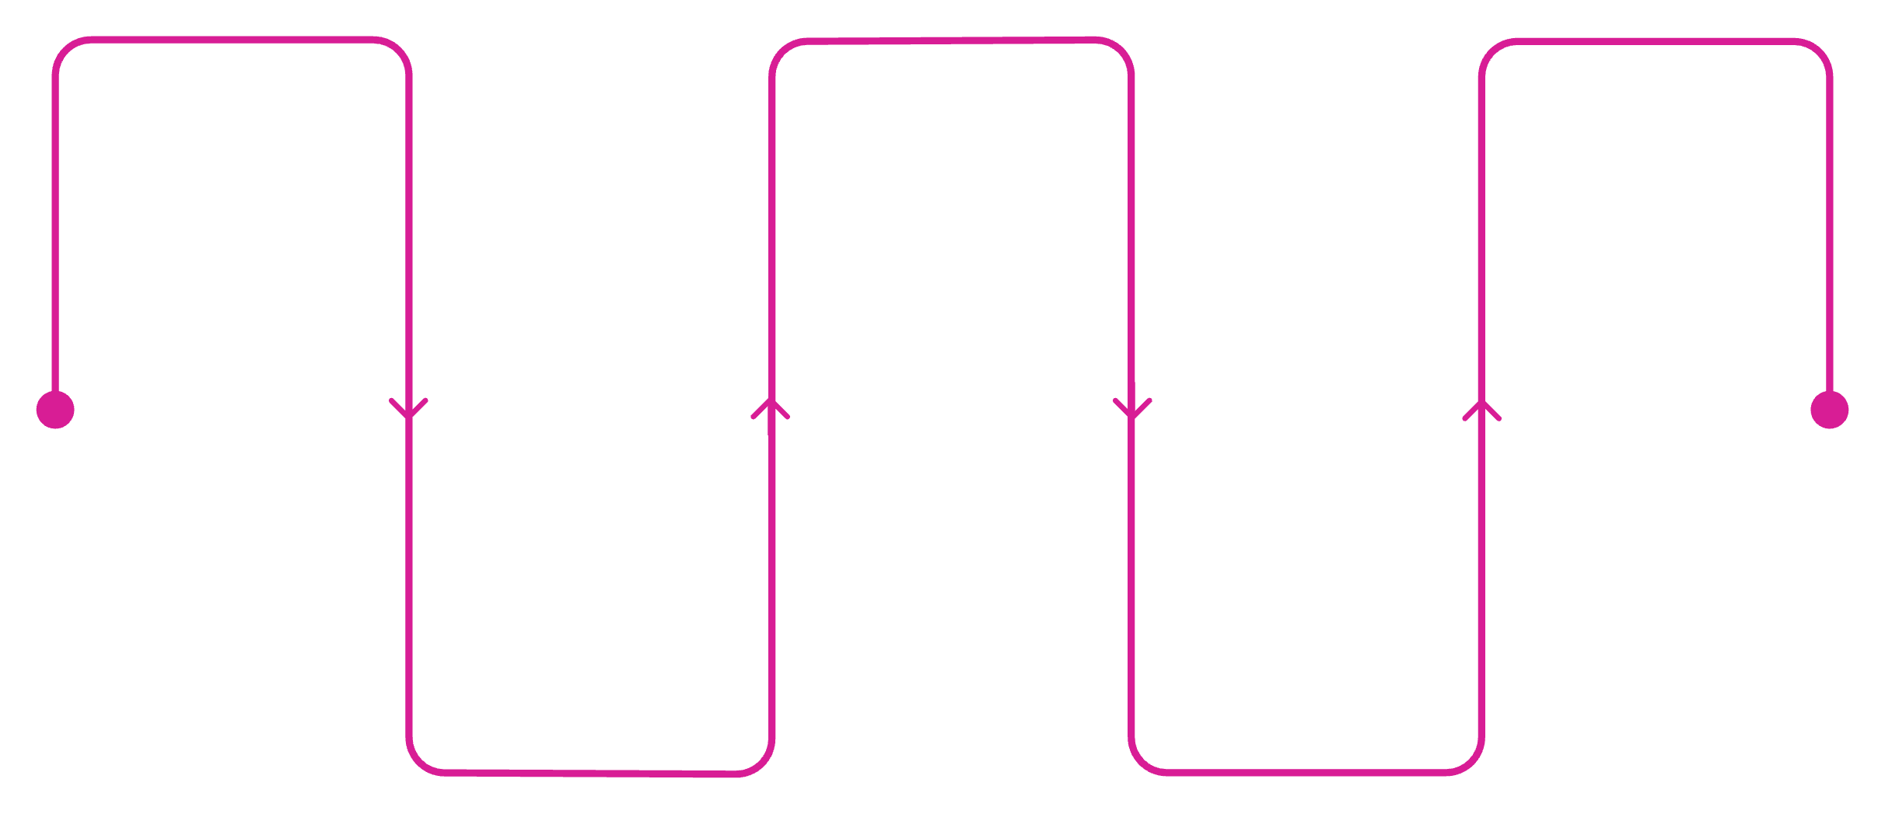
AI辅助设计
AI可以怎样辅助产品生态设计？
AI辅助的四个阶段
AI辅助设计全流程
用户调研
原始资料
团队核验
人工评审
收集访谈与现场数据
项目团队确认与校正
审定、修改并定稿
访谈转写、信息归类、痛点提取、初步用户画像
环境分析
识别照片中的障碍、高差和照明问题，生成风险检查清单
AI分析
归类信息并提取痛点
方案生成
AI产出概念与对比
概念设计
AI是设计效率工具，不是设计决策者。每个阶段都需要项目团队和课程指导者介入核验。
生成产品组合方向、辅助场景故事板、比较不同方案
工程设计
整理产品参数、辅助生成BOM、检查配置遗漏、辅助编写安装测试文档

Slide 43

AI责任边界
AI进入养老场景必须设置人工责任边界
AI可以辅助
人工闭环责任链
发现异常
生成建议
AI发现异常
分析趋势
匹配服务
人工确认
整理文档
AI不能直接替代
真人处置
医疗诊断
能力正式评估
紧急事件判断
药物调整
结果反馈
专业服务责任
数据原则
最小必要收集，优先本地处理
敏感数据脱敏，明确授权
限制角色访问，保留操作记录

Slide 44

工程合规
合规不是项目最后检查，而是贯穿设计全过程
需要关注的规范类别
全过程合规工作流程
项目开始
深化阶段
安装验收
居家适老化
无障碍环境
建立标准清单
逐项检查
保留施工记录
家庭养老床位
智能养老产品
1
2
3
4
5
6
电气与结构安全
数据安全
概念阶段
选型阶段
交付后
确定适用范围
核验认证资料
保留维护记录
涉及标准编号和认证类型时，正式出版前必须核验其现行有效性和适用边界。

Slide 45


总结与展望
从六大场景走向可持续的居家养老产品生态
本次知识链路回顾
未来技术发展方向
01
非接触感知
多模态交互
居家、社区、机构协同服务框架
更少佩戴，更自然的无感监测
更自然的语音与图像交互方式
02
安全、健康、生活、精神四类需求
边缘智能
照护型机器人
03
更强的本地判断能力
家庭数字孪生与AI助手
六大生活场景 → 产品需求映射
最好的居家养老产品，不是功能最多的产品，而是老人愿意使用、家庭能够维护、社区可以响应的完整系统。
04
物理改造 + 智能产品 + 服务响应三层
05
"一床一网一平台"家庭养老床位
06
产品家族矩阵 + 社区服务联动

